Slide 1
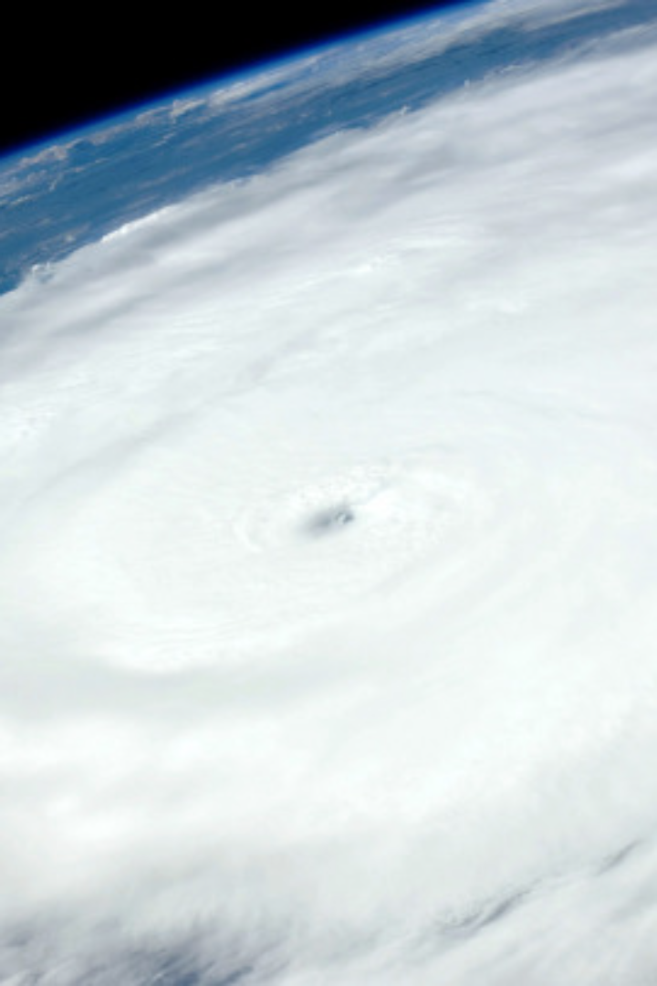
Закономерности циркуляции воздушных масс
newUROKI.net
На уроке географии мы погрузимся в удивительный мир атмосферных явлений и изучим закономерности циркуляции воздушных масс.
Презентация для урока географии в 8 классе по теме: "Закономерности циркуляции воздушных масс"
«Новые УРОКИ» newUROKI.net
Всё для учителя – всё бесплатно!

Slide 2
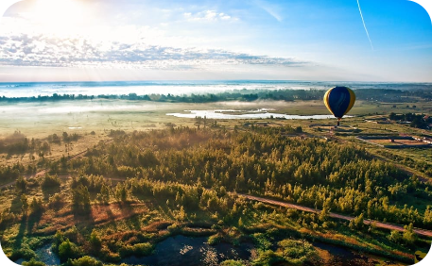
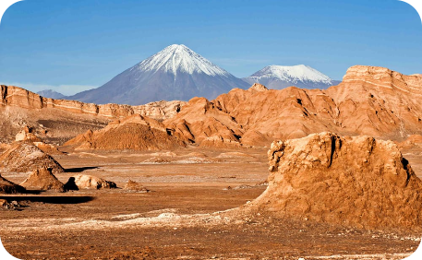
newUROKI.net
Состав и структура атмосферных масс
Атмосфера и её слои
Характеристики атмосферных масс
Строение циклона и антициклона
Разберем состав и структуру атмосферных масс и научимся понимать как они взаимодействуют друг с другом в различных слоях атмосферы.
Изучим параметры и свойства атмосферных масс, такие как температура, влажность и давление.
Рассмотрим строение и принципы функционирования циклонов и антициклонов, в том числе и их влияния на погоду и климат региона.

Slide 3
newUROKI.net
Закономерности движения воздушных масс
1
Геострофическое равновесие
Разберем, что такое геострофическое равновесие и как оно взаимодействует с движением воздушных масс.
2
Ветер и давление
Изучим структуру ветра и как давление воздуха влияет на направление его движения.
3
Фронты и их виды
Расскажем о фронтах, их типах и принципах образования.

Slide 4
newUROKI.net
Влияние циркуляций на климат и погоду
Глобальный циркуляционный процесс
Местные климатические условия
Природные катаклизмы
Рассмотрим влияние циркуляции воздушных масс на природные катаклизмы, такие как ураганы, смерчи, торнадо и другие явления.
Определим роль глобального циркуляционного процесса в формировании климата.
Изучим особенности и закономерности процессов, влияющих на погодные условия в конкретном регионе.

Slide 5
newUROKI.net
Атмосферные фронты
1
Характеристики атмосферных фронтов
Определим, что такое атмосферный фронт, его основные характеристики, формы и типы.
Фронтальный разрыв
2
Разберем стадии развития фронтального разрыва и как фронт влияет на движение воздушных масс.
3
Изменение погоды
Изучим влияние фрона на изменение погоды и климата, он может приводить к осадкам, грозам, а в случае затяжной засухи его появление может стать благом для сельского хозяйства.

Slide 6
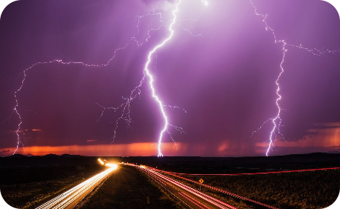
newUROKI.net
Циклоны и антициклоны
Строение циклона и антициклона
Влияние на погоду
Закономерности движения воздушных масс
Рассмотрим последствия воздействия циклонов и антициклонов на погоду и климат в регионе.
Определим, что такое циклон и антициклон, и изучим их строение и функционирование в атмосфере.
Разберем закономерности движения воздушных масс и как они взаимодействуют в районах циклонов и антициклонов.

Slide 7
newUROKI.net
Завершение и практическое применение знаний
1
Повторение материала
2
Практика на карте
3
Викторина
Разберем практические примеры на карте, покажем, как умение работать с атмосферными картами поможет интерпретировать клматические данные для региона.
Организуем викторину для подведения итогов и закрепления полученных знаний.
Повторим основы циркуляции воздушных масс и закономерности их движения, пройденные на уроке.

